Slide 1
THỰC HÀNH TIẾNG VIỆT
Bài 2_tiết 1_ Nói giảm nói tránh

Slide 2
MỤC TIÊU BÀI HỌC
01
02
03
04
Hs trình bày được khái niệm và các cách nói giảm nói tránh thường sử dụng
Hs phát hiện các biện pháp nói giảm nói tránh được sử dụng trong ngữ liệu
Hs vận dụng kiến thức, hoàn thành bài tập
Hs ứng dụng BP nói giảm nói tránh trong giao tiếp nói và viết.

Slide 3
I.
NHẬN BIẾT BIỆN PHÁP TƯ TỪ NÓI GIẢM NÓI TRÁNH

Slide 4
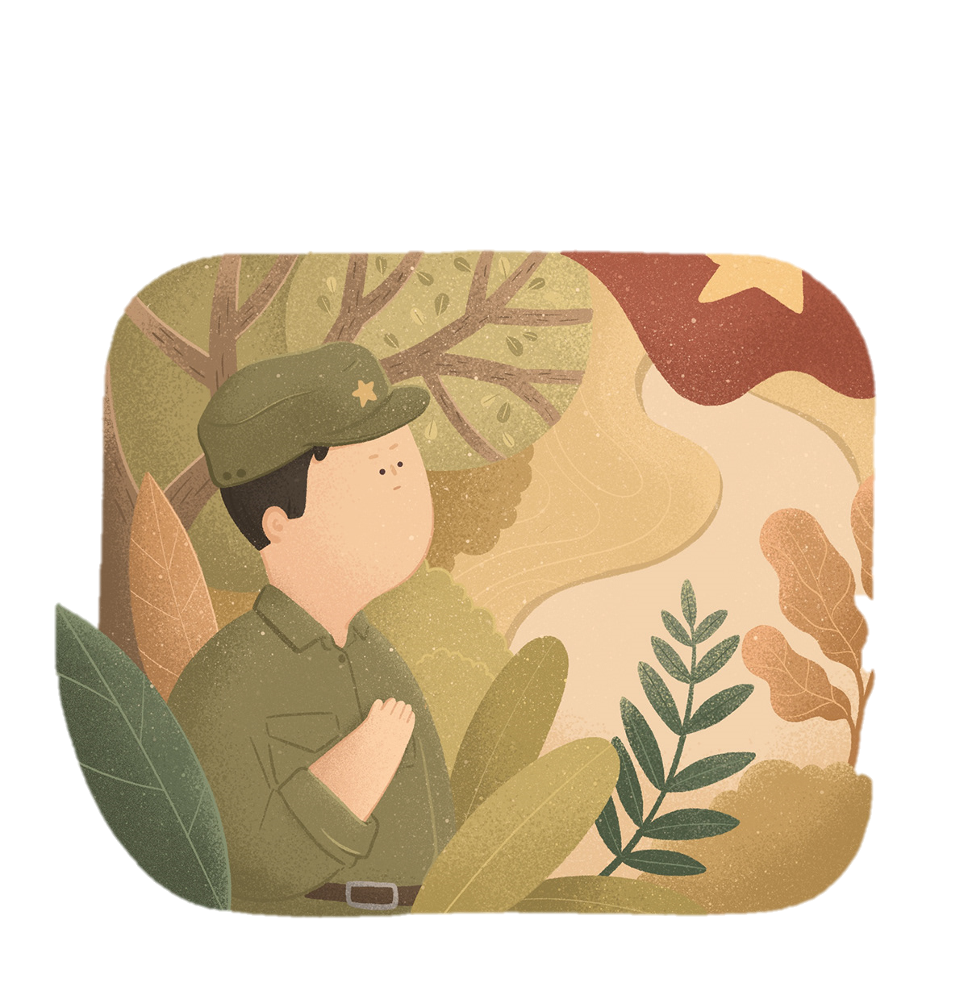
1. Ví dụ
Anh bạn dãi dầu không bước nữa
Gục lên súng mũ bỏ quên đời
[…]
Áo bào thay chiếu anh về đất
Sông Mã gầm lên khúc độc hành
Không bước nữa
Bỏ quên đời
Về đất
Chết
TÁC DỤNG: Tránh cảm giác đau thương, mất mát

Slide 5
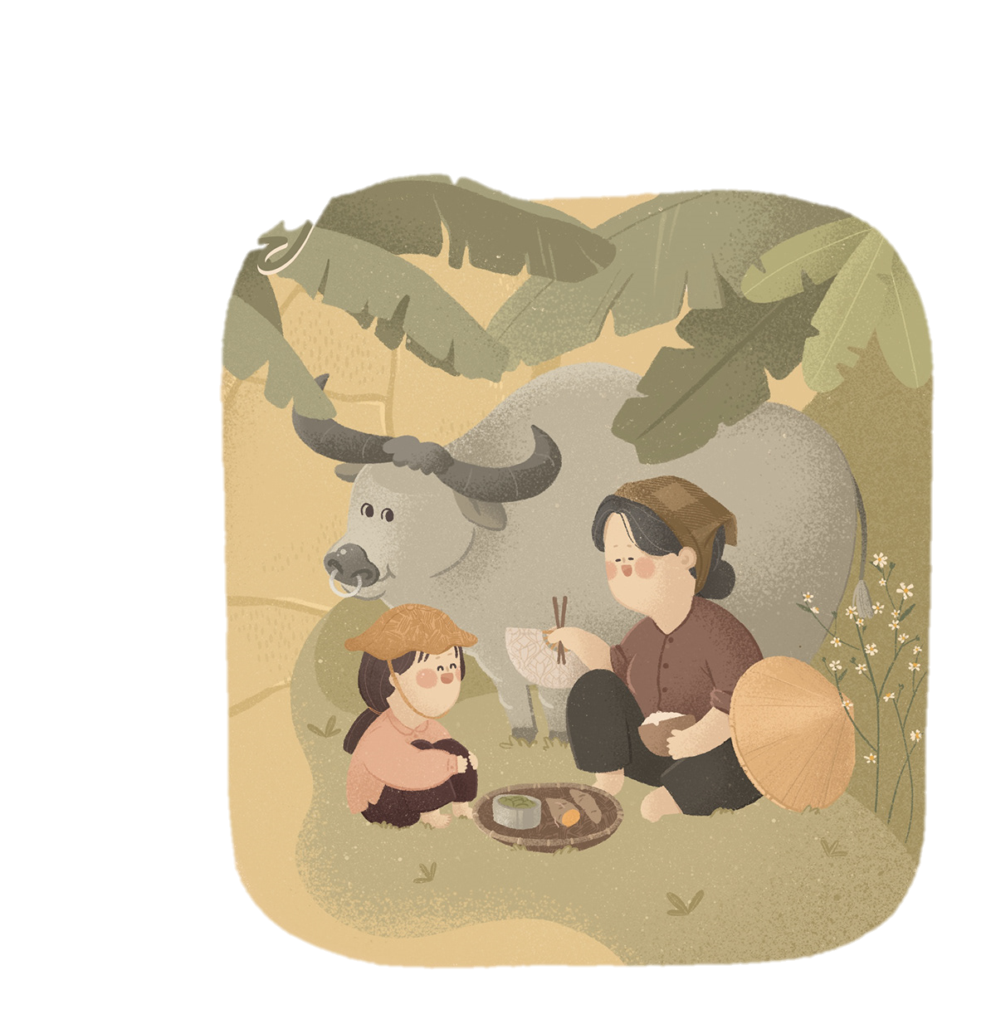
1. Ví dụ
Thầy cô Pha chỉ chê có mỗi một câu: Phải cái nhà nó khi thanh bạch” thì mẹ cô Pha kêu lên rằng Chao ôi, thầy nó chỉ nghĩ lẩn thẩn sự đời. Nghèo thì càng dễ ở với nhau. Tôi chỉ thích những nơi cũng tiềm tiệm như mình
Khi thanh bạch
Nghèo
TÁC DỤNG : Tránh cảm giác đau thương, mất mát

Slide 6

Các cách nói giảm nói tránh thường sử dụng
2. Kết luận
Dùng từ đồng nghĩa, từ Hán Việt
Dùng cách nói vòng
Dùng cách nói phủ định bằng từ trái nghĩa

Slide 7
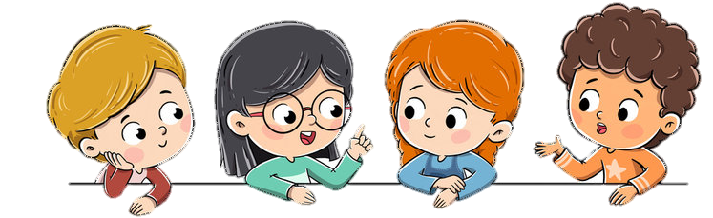
Một số tình huống nói giảm nói tránh
Cụ ấy chết rồi.
=> Cụ ấy quy tiên rồi
Kết quả học tập của con dạo này kém lắm.
=> Con cần phải cố gắng nhiều hơn nữa trong học tập.
Bông hoa này xấu lắm.
=> Bông hoa này không đẹp.

Slide 8
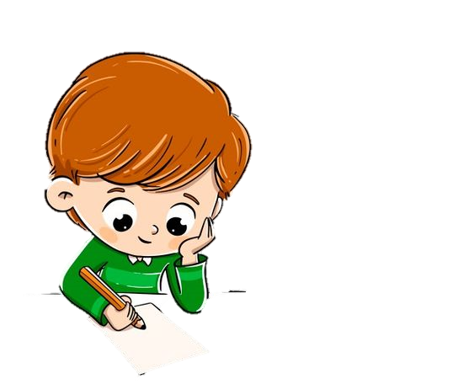
II. LUYỆN TẬP – VẬN DỤNG

Slide 9
VÒNG TRÒN THÁCH THỨC
1
2
Em hãy lựa chọn 4/6 bài tập (SGK – 42)
Tìm 1 bạn trong lớp để thách đố bạn cùng giải những bài tập mình đã chọn.
4
3
So sánh đáp án với bạn và trình bày để tìm ra đáp án chính xác.
Tự giải bài tập trong thời gian 10 phút.

Slide 10
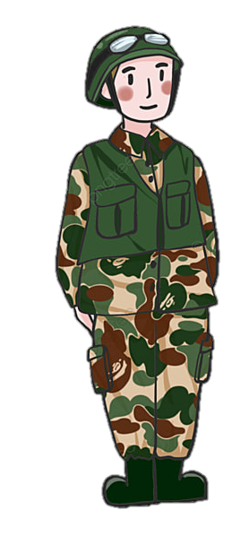
Bài 1 (SGK – 42)
Một ngày hòa bình
Anh không về nữa.
Anh đã hi sinh.
Nói giảm nói tránh nhằm làm giảm bớt sự đau thương, mất mát.

Slide 11
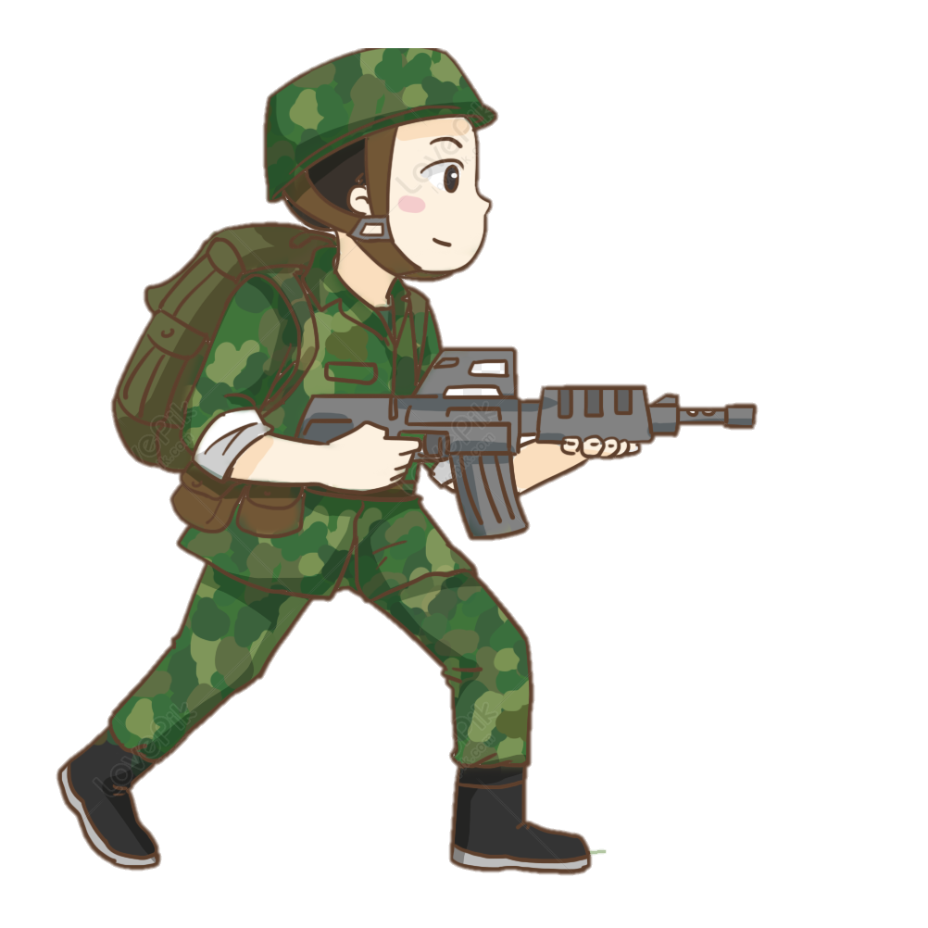
Bài 2 (SGK – 42)
Em hãy chia sẻ những ví dụ ngoài bài thơ có sử dụng biện pháp tu từ nói giảm nói tránh có sử dụng từ không về.

Slide 12

Bài 3 (SGK – 42)
a. Nhưng trước khi nhắm mắt, tôi khuyên anh ở đời mà có thói hung hăng bậy bạ, có óc mà không biết nghĩ, sớm muộn rồi cũng mang vạ vào mình đấy.
Trước khi nhắm mắt
Trước khi chết
Tránh cảm giác đau buồn, mất mát khi giao tiếp.

Slide 13
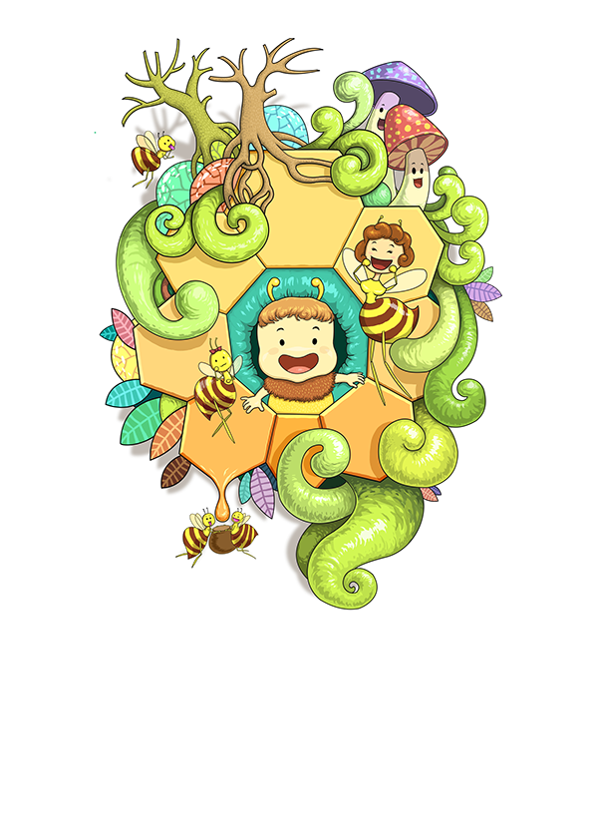
Bài 3 (SGK – 42)
b. Lắm khi em cũng nghĩ nỗi nhà cửa như thế này là nguy hiểm, nhưng em nghèo sức quá, em đã nghĩ ròng rã hàng mấy tháng cũng không biết làm như thế nào.
Nghèo sức quá
Ốm yếu, không có sức khỏe để làm việc
Giúp làm giảm sắc thái tiêu cực, thể hiện sự khiêm tốn, nhún nhường của Dế Choắt khi giao tiếp.

Slide 14
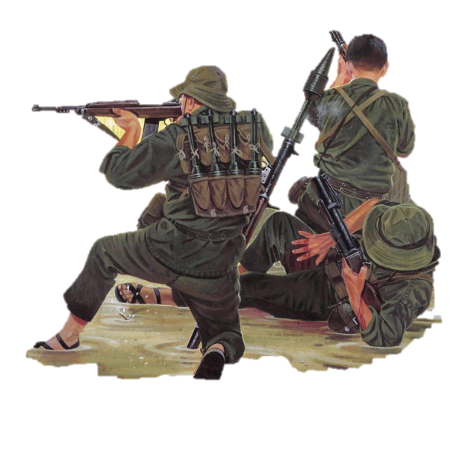
Bài 4 (SGK – 42)
Có một người lính
Anh không về nữa
Nhấn mạnh hình ảnh người lính tham gia chiến đấu và anh dung hi sinh
Nhấn mạnh sự hi sinh, mất mát
Anh ngồi
Nhấn mạnh hình ảnh của người lính đã in sâu, khắc vào dáng hình đất nước.

Slide 15
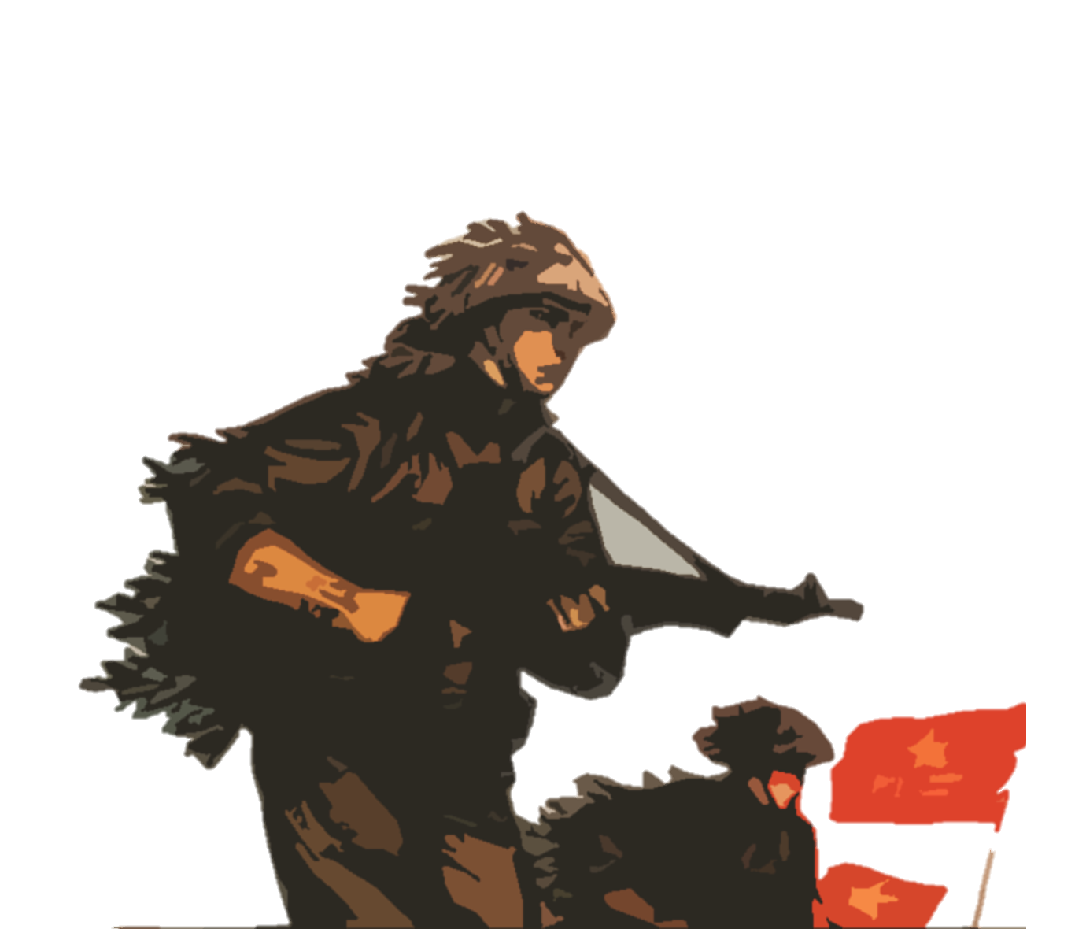
Bài 5 (SGK – 42)
Có một người lính
Đi vào núi xanh
Những năm máu lửa
Núi xanh: Chiến trường, nơi diễn ra những trận chiến ác liệt
Máu lửa: Những năm tháng chiến tranh khốc liệt, nhiều mất mát.
Căn cứ: Những từ ngữ xung quanh.

Slide 16
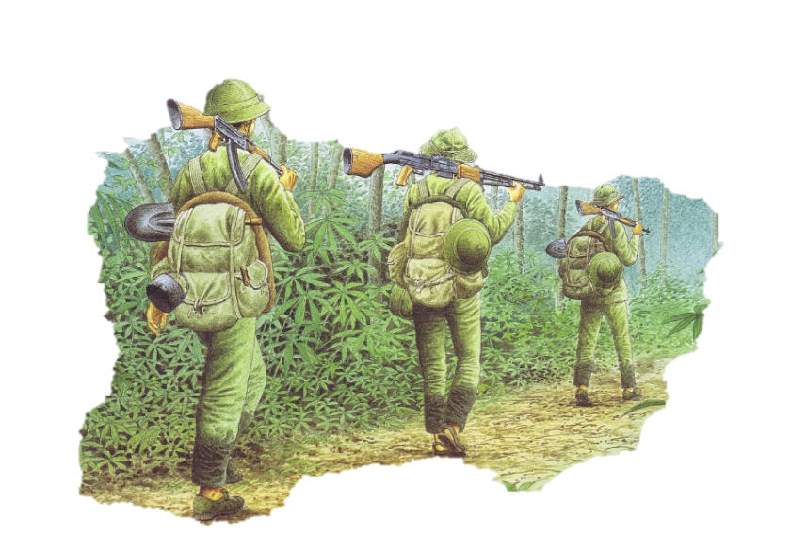
Bài 6 (SGK – 42)
Ngày xuân
Những ngày thuộc mùa đầu tiên trong năm, - mùa tươi tốt nhất.
Tuổi xuân
Tuổi trẻ, sự trẻ trung
Đồng dao mùa xuân
Vừa nói về mùa đầu tiên trong năm.
Chỉ tuổi trẻ người lính.
Vẻ đẹp, sức sống của dân tộc và đất nước.

